Slide 1
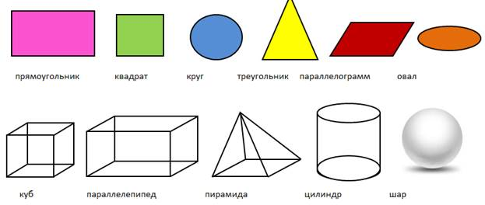
Назовите плоские и объёмные фигуры.

Slide 2
Назовите объёмную фигуру и соответствующий ей предмет на рисунке.

Slide 3
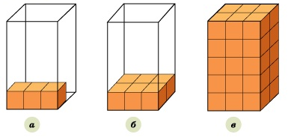
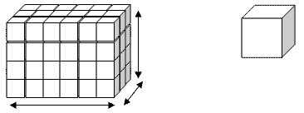

Slide 4
